Slide 1
Escuela Normal de Educación Preescolar
Licenciatura en Educación Preescolar
Ciclo escolar 2021-2022
Curso: Gestión educativa
Docente: Fabiola Valero Torres
Actividad: Cuadro sinóptico
Presentado por: Natalia Guadalupe Torres Tovar N.L 21
Grado 4° Sección A
Saltillo, Coahuila 27 de septiembre del 2021

Slide 2
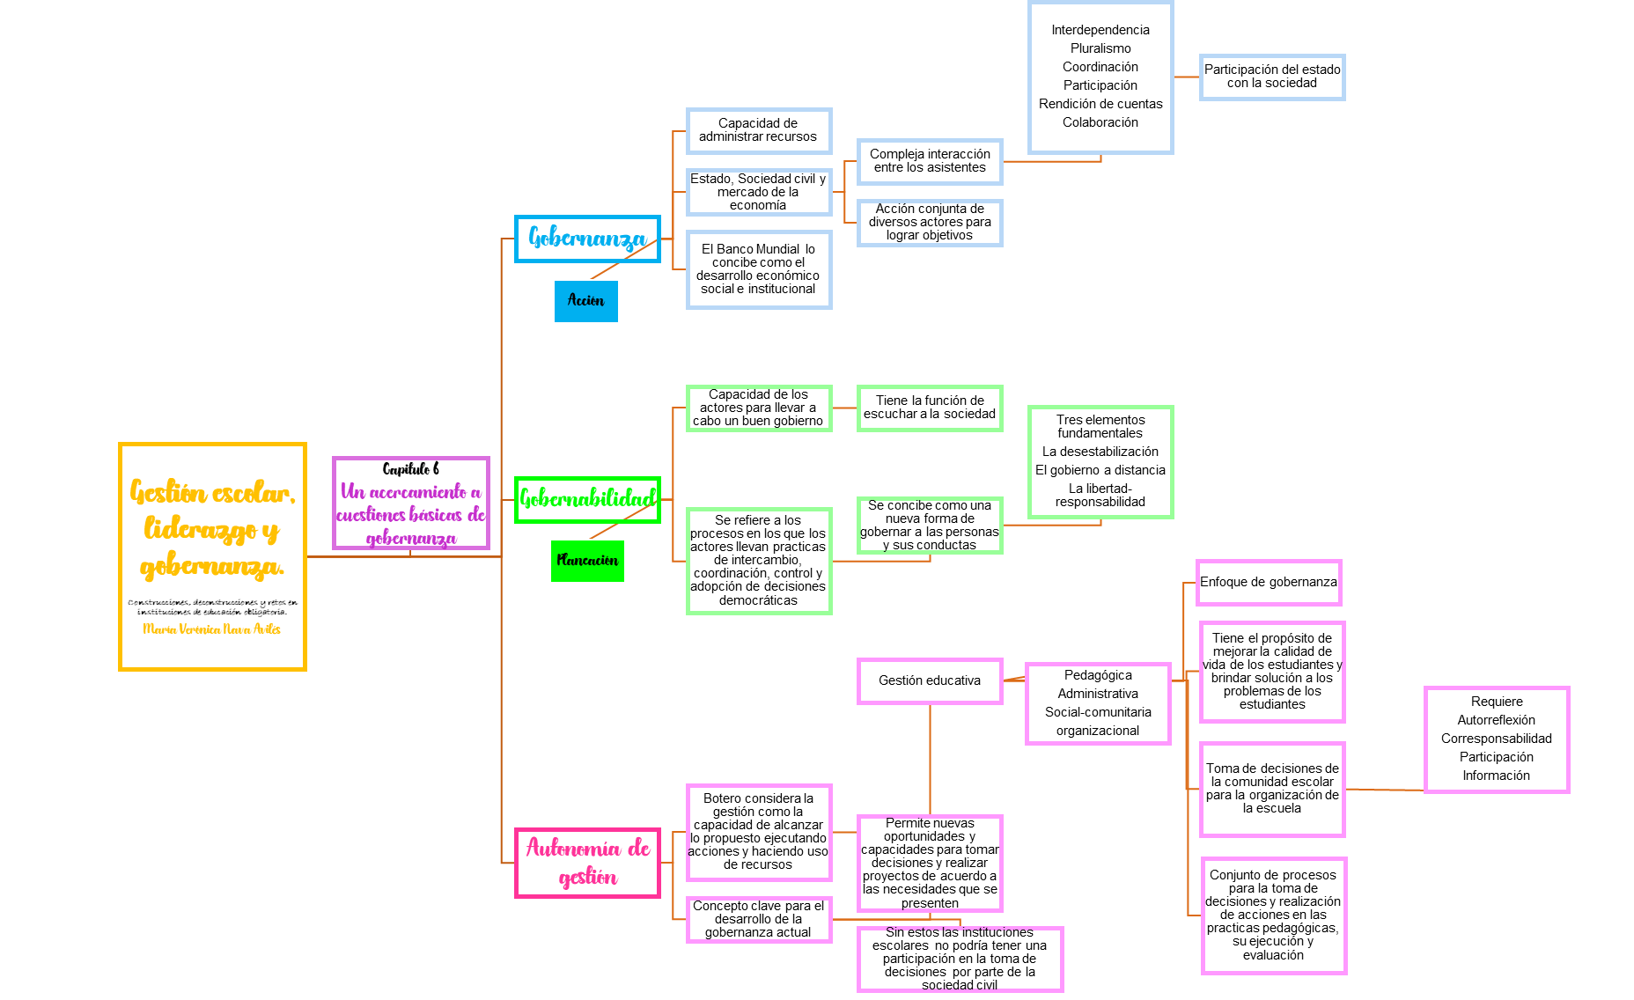

Slide 3
Valoración | 2 puntos | 1 punto | 0 puntos | Total
Profundización del tema | Descripción clara y sustancial del esquema y buena cantidad de detalles. | Descripción ambigua del esquema, algunos detalles que no clarifican el tema. | Descripción incorrecta del esquema, sin detalles significativos o escasos.
Aclaración sobre el tema | Esquema bien organizado y claramente presentado así como de fácil seguimiento.. | Esquema bien focalizado pero no suficientemente organizado | Esquema impreciso y poco claro, sin coherencia entre las partes que lo componen
Alta calidad del diseño | Esquema sobresaliente y atractivo que cumple con los criterios de diseño planteados, sin errores de ortografía. | Esquema simple pero bien organizado con al menos tres errores de ortografía. | Esquema mal planteado que no cumple con los criterios de diseño planteados y con más de tres errores de ortografía
Elementos propios del esquema | Se usaron frases cortas, se destacaron títulos/subtítulos de la misma forma y la alineación de las ideas fue correcta. | Las frases utilizadas fueron extensas, aunque si hubo alineación correcta de las ideas. | No se destacaron títulos/subtítulos, la alineación no muestra orden y no existieron títulos/subtítulos destacados.
Presentación del esquema | La presentación/exposición fue hecha en tiempo y forma, además se entrego de forma limpia en el formato pre establecido (papel o digital). | La presentación/exposición fue hecha en tiempo y forma, aunque la entrega no fue en el formato pre establecido. | La presentación/exposición no fue hecha en tiempo y forma, además la entrega no se dio de la forma pre establecida por el docente.
Rubrica

